Slide 1
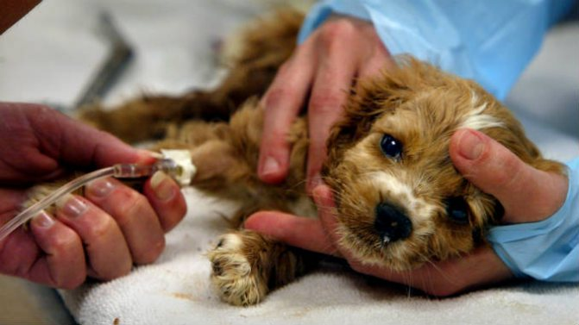
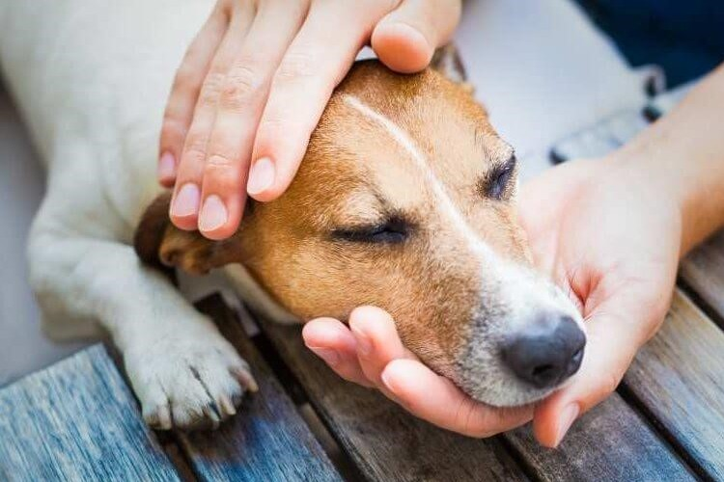
ЧУМА ПЛОТОЯДНЫХ

Slide 2
ПЛАН
1. ХАРАКТЕРИСТИКА ВОЗБУДИТЕЛЯ БОЛЕЗНИ И РАСПРОСТРАНЕНИЕ ЧУМЫ ПЛОТОЯДНЫХ ЖИВОТНЫХ.
2. КЛИНИЧЕСКИЕ ФОРМЫ И ТЯЖЕСТЬ ТЕЧЕНИЯ БОЛЕЗНИ.
3. МЕТОДЫ ДИАГНОСТИКИ ЧУМЫ СОБАК.
4. РАЗВИТИЕ ИНФЕКЦИОННОГО ПРОЦЕССА ПРИ ЧУМЕ ПЛОТОЯДНЫХ ЖИВОТНЫХ.
5. ЛЕЧЕНИЕ СОБАК, БОЛЬНЫХ ЧУМОЙ.

Slide 3
1.Характеристика возбудителя болезни и распространение чумы плотоядных животных
Возбудитель чумы собак – фильтрующийся вирус, сферической формы, среднечастичковый, диаметром 90-160 нм. РНК-содержащий, семейства парамиксовирусов, рода псевдомиксовирусов.
Панотропный – поражает клетки верхних и нижних дыхательных путей, центральной нервной системы, кожи, слизистой кишечника. Обладает выраженным гемагглютинирующим свойством, то есть способностью склеивать эритроциты млекопитающих животных.
Не имеет обмена веществ, то есть не дышит, не питается, а, следовательно, ничего не выделяет. Не оказывает токсического действия на организм. Однако токсикоз, как при чуме собак, так и при многих других вирусных болезнях животных и людей бывает очень сильный.

Slide 4
Вирус чумы собак, как и многие другие вирусы, консервируют низкие температуры. При 0⁰С этот вирус сохраняется до 1,5-2 месяцев, в морозильном отделении бытового холодильника при температуре -18,-20⁰С – до 5-6 месяцев.
При температуре - 70⁰С сохраняет жизнеспособность до 5-7 лет. При - 190⁰С в сосуде Дюара с жидким азотом – более 50 лет. Известные дезинфицирующие средства 2-3% концентрации инактивируют вирус чумы собак в течение 20-30 минут.
Вирус чумы плотоядных не обладает плюралитетом, то есть не имеет серологических типов и вариантов подобно аденовирусам, вирусам гриппа, ящура и др.
Вирус обладает универсальной адсорбционной способностью, и это свойство используют для изготовления специфического эритроцитарного диагностикума для РНГА.
Этот вирус, как и многие другие кристаллизуется. В кристаллическом виде вне клетки он может сохранять жизнеспособность до 4-5 месяцев. В вегетативной форме под действием солнечных, ультрафиолетовых лучей он быстро погибает.

Slide 5
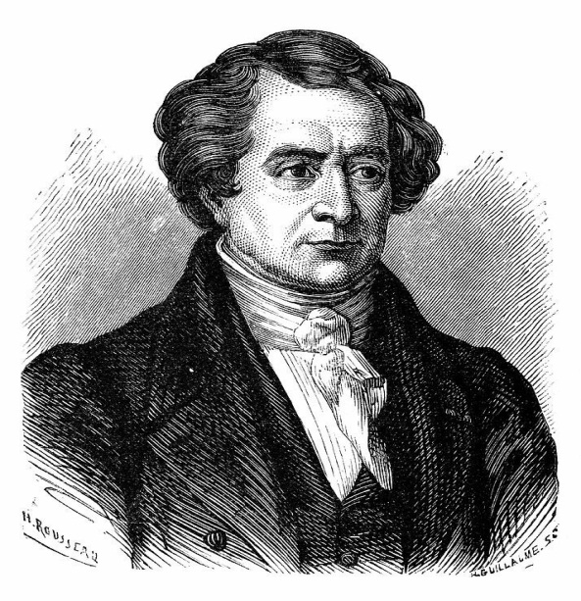
Впервые вирусную природу чумы плотоядных животных доказал в 1905 году французский ученый Карре, затем вирусную этиологию чумы собак подтвердили многие другие ученые.
По данным Жарова В.Г. (1975), Астраханцева В.И., Данилова Е.П., чума собак (Febris catarrhalis et nervosa canum) впервые зарегистрирована и в дальнейшем получила широкое распространение в странах Западной Европе во второй половине ХVIII века. В Москве чума собак впервые зарегистрирована в 1770г.
По данным таких ученых как Палмер Дж. (1998), Сазонкин В.Н. (1998), Зуев В.А. (2004), одно из первых описаний чумы собак сделано в Перу Уллоа в 1735г. В Индии, в городе Калькутта чума собак получила широкое распространение уже в начале ХХ века.
Первые сообщения об этом заболевании в России появились в 1762г, когда в Крыму произошла острая вспышка «крымской болезни собак».

Slide 6
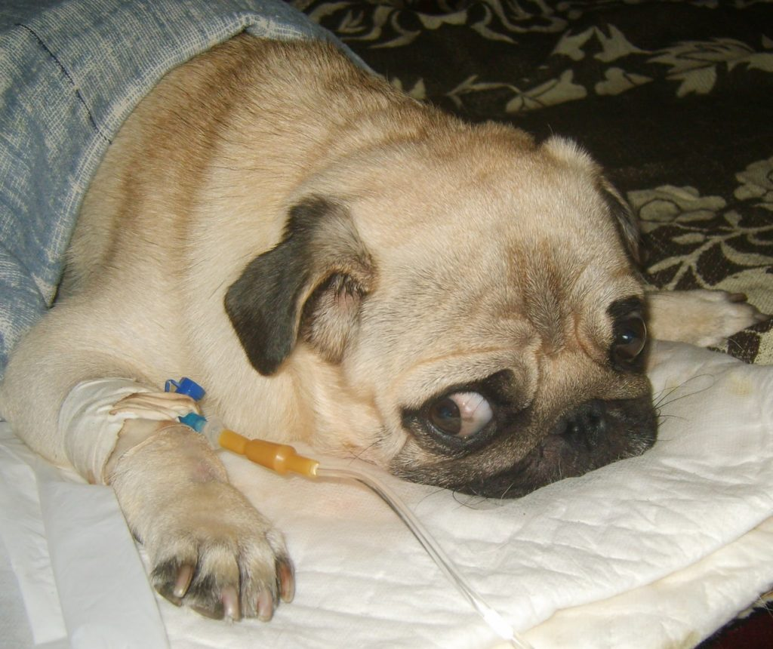
К вирусу чумы восприимчивы собаки всех пород и возрастов, но чаще заболевают молодые животные в возрасте 3-12 месяцев. Больные собаки выделяют возбудителя с мочой, фекалиями и другими экскретами и секретами.
Большую роль в переносе возбудителя чумы собак играет человек, транспортные средства, перелетные птицы, меньшее – грызуны, кошки, насекомые.
Основным источником возбудителя этой болезни являются больные и переболевшие собаки - вирусоносители.

Slide 7
2. Клинические формы и тяжесть течения болезни.
По сообщению Старченкова С.В. (2001), Зуева В.А. (2004), чума собак протекает не только в острой респираторной, кишечной, кожной, нервной, но также молниеносной, абортивной и персистентной формах.
Абортивная форма. При наличии у животного слабого поствакцинального иммунитета чума плотоядных принимает абортивный характер и характеризуется локализацией возбудителя в воротах инфекции. Предполагается, что 70% собак в течение жизни переносят именно эту форму чумы.
Молниеносное течение. У непривитых щенков в послеотъмный период часто отмечается сверхострое течение этой болезни с летальным исходом на фоне высокой лихорадки в течение первых суток от начала заболевания.

Slide 8
Острое течение. При остром течении чумы собак инкубационный период в большинстве случаев колеблется от 2 до 7 дней. К типичным клиническим симптомам при остром течении чумы собак относятся кожный, респираторный, офтальмический, урогенитальный, алиментарный, нервный и остеопорозный синдромы. Часто при остром течении чумы они сменяют друг друга.
Кожная форма. Характеризуется появлением красных пятен на коже живота, в паху, на внутренней поверхности бедер, реже на внутренней поверхности грудных конечностей и ушах.
Респираторная форма характеризуется катаральным поражением органов дыхания. Во время болезни собаки обычно утрачивают обоняние, что продолжается до 2-3 месяцев.

Slide 9
Офтальмический синдром проявляется гиперемией и отеком конъюнктивы, обильным истечением из глаз вначале серозно-слизистых, а затем гнойных выделений, образующих в шерсти под глазами «проточины».
Алиментарный синдром не имеет патогномоничных признаков, сопровождается катаральным гастроэнтеритом, диареей, потерей аппетита, иногда рвотой, периодическим запором, дегидратацией организма и кахексией.
Нервная форма чумы начинается с изменения поведения собаки, характеризуется депрессией с периодическим возбуждением, нарушением координации движения, периодическим покачиванием головой. В последующем появляются тонические и клонические судороги отдельных групп мышц, парезы конечностей.

Slide 10
3.Методы диагностики чумы собак.
При остром катаральном и нервном синдроме чумы диагноз часто удается поставить на основании анамнеза и клинико-эпизоотологических данных.
При наличии смешанных форм болезни необходимо использовать лабораторные исследования.
При невралгических формах чумы для постановки диагноза необходимо проводить энцефалографическое исследование.
При гематологическом исследовании: при остром течении болезни у собак выявляется лимфопения, тромбоцитопения, моноцитоз.
При исследовании мазков крови в отдельных лейкоцитах также обнаруживаются тельца-включения.

Slide 11
Для изоляции вируса чумы плотоядных (ВЧП) используют биопробу на щенках, куриных эмбрионах и культуре клеток.
Биопроба. Кровью, взятой в начальный период болезни во время повышения температуры, или 10% суспензией из патматериала, приготовленной на питательной среде для культур клеток с добавлением антибиотиков, подкожно или интрацеребрально заражают 5-7 щенков собак в возрасте 1-1,5 мес. Наблюдение ведут до 2 месяцев. При наличии вируса в исследуемом материале у них развиваются симптомы чумы.
С диагностической целью биопробой пользуются редко из – за сложности проведения.
Иммунологические методы. Результаты иммунологических исследований являются надежным диагностическим критерием.
С помощью РИФ (реакция иммунофлюоресценции ) и РНИФ (реакция непрямой иммунофлюоресценции ) вирус чумы плотоядных (ВЧП) обнаруживают в крови, чаще в лейкоцитах, через 2-5 дней после заражения; в мазках-отпечатках со слизистых оболочек глаз, век, носовой полости и других отделов респираторного тракта, влагалища.

Slide 12
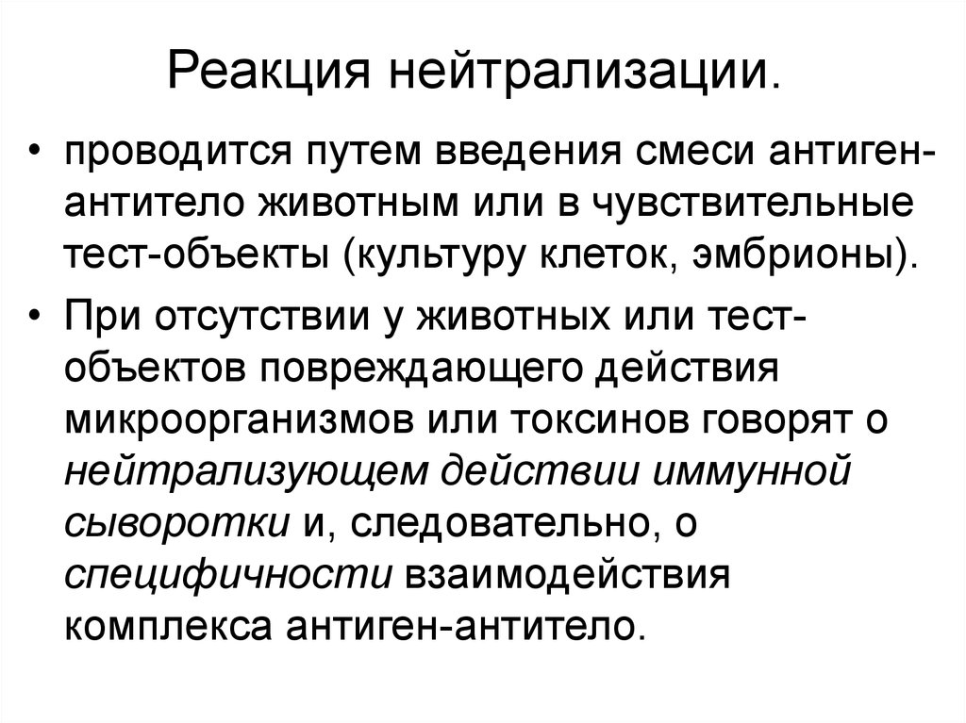
Иммуноферментный анализ (сокращённо ИФА, англ. enzyme-linked immunosorbent assay, ELISA) — лабораторный иммунологический метод качественного или количественного определения различных низкомолекулярных соединений, макромолекул, вирусов и пр., в основе которого лежит специфическая реакция антиген-антитело. Выявление образовавшегося комплекса проводят с использованием фермента в качестве метки для регистрации сигнала.
ИФА можно использовать для обнаружения антигенов ВЧП в тех же пробах патматериала, который тестируют РИФ и РНИФ. ИФА по чувствительности превосходит патогистологический метод выявления телец-включений.
РН применяют для идентификации ВЧП в культуре клеток.

Slide 13
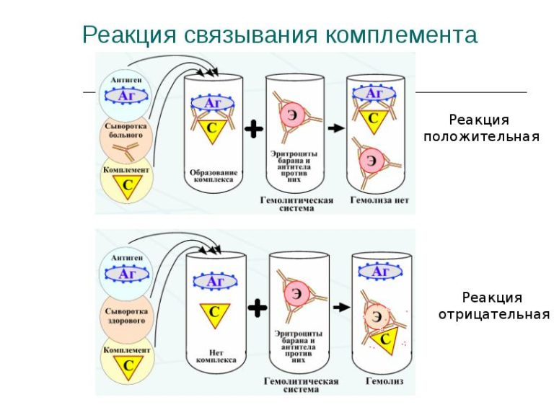
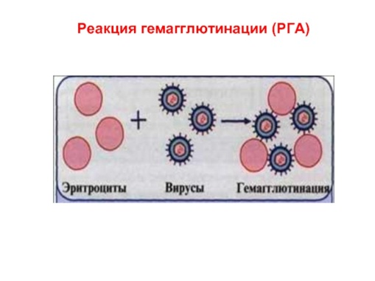
РСК применяют для обнаружения специфических антител в сыворотке крови животных.
РГА. Вирус чумы плотоядных способен агглютинировать эритроциты. Для постановки РГА используют выделения из глаз, носа больного животного. РГА ставят пластинчатым и пробирочным методами по общепринятой методике.

Slide 14
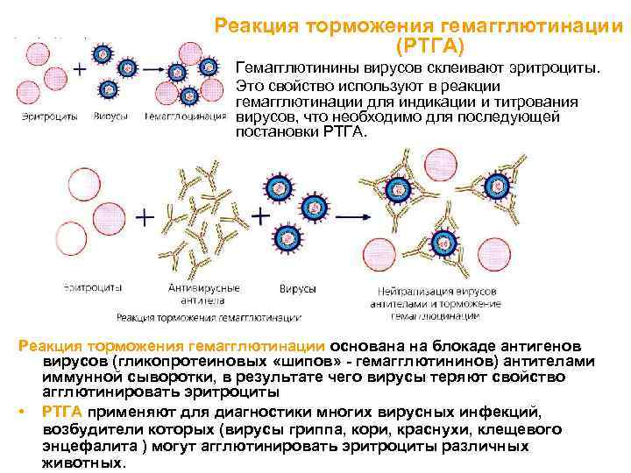
РТГА. Для постановки РТГА используют те же компоненты, что и для РГА, а также диагностическую сыворотку к ВЧП с титром антител 1:128 и более.
Диагноз на чуму собак ставится с учетом эпизоотологических данных, клинических признаков болезни, патологоанатомических изменений, а также результатов лабораторных исследований.
Для постановки диагноза по клиническим признакам учитывают следующие симптомы: поражение респираторных органов, диарею, катар слизистых оболочек глаз и носа, гиперкератоз подушечек лап, поражение ЦНС, продолжительность болезни (не менее 3 недель).
На ранней стадии болезни имеют диагностическое значение: кашель, фотофобия, повышение температуры тела (до 40 ⁰С и более) снижение или потеря аппетита, симптомы поражения нервной системы.

Slide 15
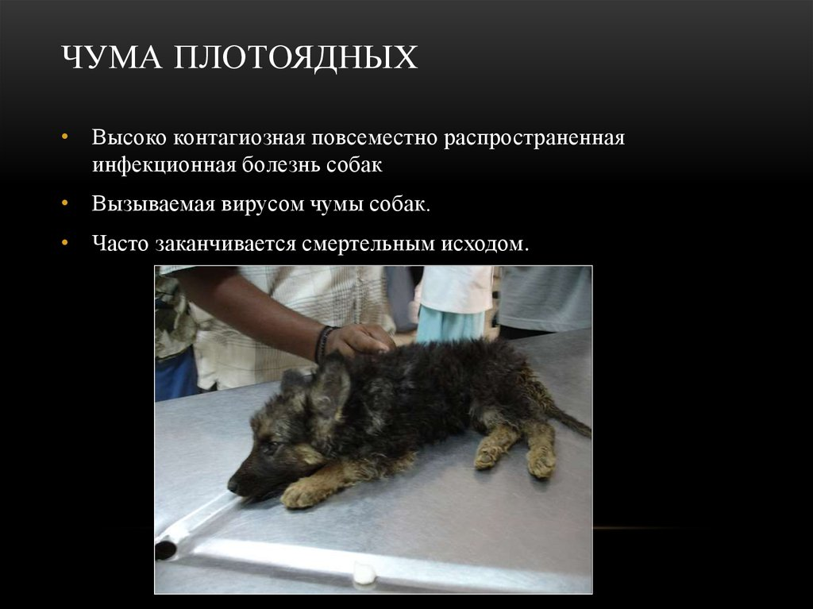
При патологоанатомическом исследовании обнаруживают: точечные и полосчатые кровоизлияния на слизистых оболочках двенадцатиперстной, прямой кишок и мочевого пузыря.
В лабораторной практике для диагностики используют: биопробу, РСК, обнаружение телец-включений, РДП, РЗГА, МФА, РН, иммуноферментный метод, выделение вируса чумы заражением культуры клеток.
РСК при диагностике чумы применяют для обнаружения специфического антигена в органах больных животных, в культуре клеток или выявление специфических антител в сыворотке крови больных и переболевших животных.

Slide 16
4.Развитие инфекционного процесса при чуме плотоядных животных.
Развитие инфекционного синдрома чумы плотоядных связано с несостоятельностью иммунной системы.
При адекватном ответе и достаточных резервах механизмов иммунореактивности происходит полное освобождение больных собак от вируса и последующее выздоровление. Персистирование вируса способствует усугублению уже имеющегося иммунодефицитного состояния.
Защитные факторы и механизмы, которые направленны на ограничение и удаление инфекционных агентов из организма, составляют основу иммунопатогенеза при чуме собак и других вирусных болезнях животных.

Slide 17
Главные механизмы иммунопатогенеза инфекционного синдрома:
1. Прорыв защитных барьеров иммунитета, возникающий вследствие антигенной агрессии и биологических особенностей возбудителя.
2.Персистенция возбудителя, возникающая вследствие слабого иммунного ответа и других биологических особенностей организма.
3. Дезорганизация иммунной системы, возникающая вследствие дисбаланса цитокиновой регуляции и непосредственного токсического воздействия на мАкроорганизм.
4. Иммунодепрессия, возникающая вследствие ослабления механизмов естественного и адаптивного иммунитета и непосредственного токсического воздействия возбудителя.
В условиях антигенной агрессии происходит локализация вируса в клетках эпителия дыхательной, пищеварительной и мочеполовой систем.
Прогрессирование инфекционного процесса сопровождается активной репродукцией вируса.

Slide 18
5. Лечение собак, больных чумой.
Основными задачами лечения собак, больных чумой являются: борьба с проявлениями общей интоксикации, гипоксией, воспалением желудочно-кишечного тракта, органов дыхания, печени, почек и поражением центральной нервной системы.
Больных животных необходимо поместить в отдельное, чистое, теплое, без сквозняков, хорошо проветриваемое затемненное помещение. Назначают покой, тишину и диетическое кормление.
На 2-3 день, с момента постановки диагноза на чуму больным животным скармливают сырые яйца из расчета 1 яйцо 2-3 раза в день до выздоровления.
На 3-4 день лечения в рацион вводят жидкие (на воде или бульоне) рисовые или овсяные каши.
На 4-5 день лечения к указанному рациону добавляют свежие комнатной температуры в небольшом количестве кисломолочные нежирные продукты: простоквашу, кефир, молоко, детскую молочную смесь, а также ацидофилин.
На 7-9-й день в рацион вводят вареные мелкоизмельченные овощи – морковь, капусту, картофель. Начиная с 10-го дня лечения, животных переводят на обычный рацион.

Slide 19
Необходимо учитывать тот факт, что при чуме часто повышается внутричерепное и внутриглазное давление, не следует вводить внутривенно объемы жидкостей более 100-500 мл.
При воспалении желудка, кишечника и поджелудочной железы из – за недостаточной выработки ферментов в этих органах на короткое время назначают: трипсин и панкреатин, желудочный сок в дозе 300-500 ЕД/кг, мезим форте, химотрипсин согласно наставлению. Из жаропонижающих, анальгезирующих и противовоспалительных средств, применяют: амидопирин, анальгин, антипирин. В схему лечения включают вяжущие: препараты танина, кору дуба, траву зверобоя, цветки ромашки.
При комплексном лечении чумы собак широко используют антимикробные препараты: антибиотики, сульфаниламиды, производные нитрофурана.
Антибиотики применяют для подавления патогенной секундарной микрофлоры. Из отечественных антибиотиков назначают: ампиокс, ампициллин, калиевую или новокаиновую соли, а также импортные аналоги пенициллинов – цефалоспорины, такие как кефзол, карицеф, цефамезин и эпоцилин.

Slide 20
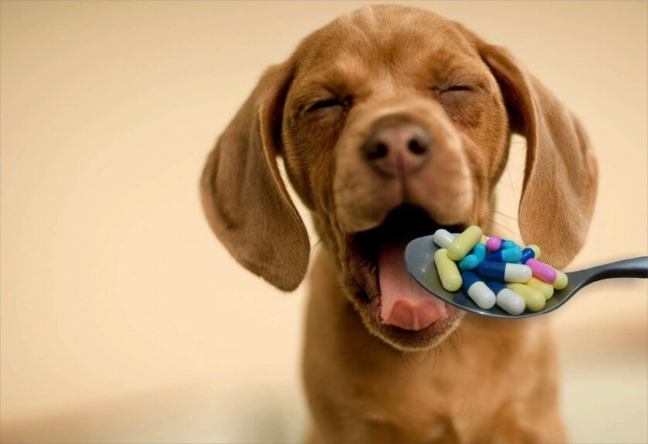
После курса антибиотиков для долечивания необходимо применять сульфаниламиды в течение недели. Из сульфаниламидов назначают: сульфадимезин и норсульфазол, сульфален и сульфадемитоксин, бисептол. Значительным лечебным эффектом обладают производные нитрофурана: фурагин, фурадонин, фуразолидон согласно инструкции.
При нервной форме чумы широко используют глюкокортикоиды: гидрокортизона ацетат, преднизолон, дексаметазон, кеналог-40, нельзя забывать и про применение адреналина.
Обязательными в лечении являются аскорбиновая кислота, витамины группы В. особенно ценятся поливитамины с микроэлементами – дуавит, поливит.
При лечении легочной формы чумы используют протеолитические ферменты, вещества, расширяющие просвет бронхов и бронхиол – трипсин, пепсин, лизоцим, дезоксирибонуклеазу.

Slide 21
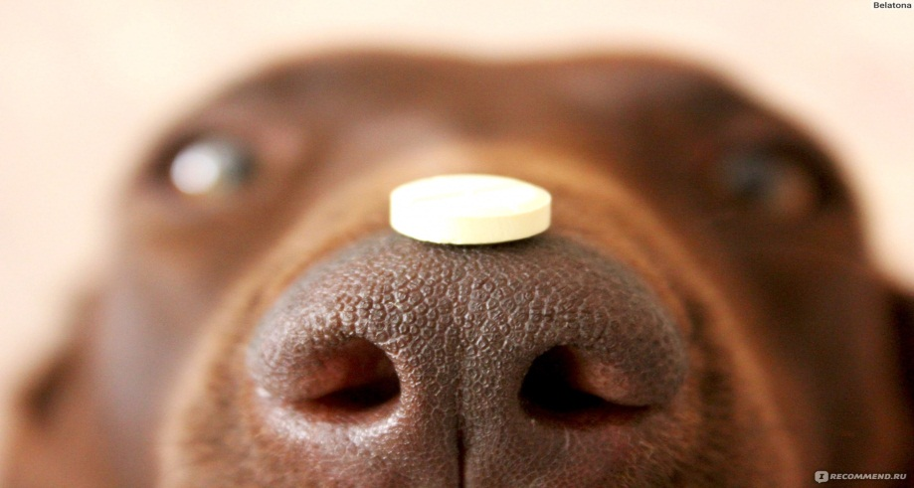
Для лечения заболевших животных используют средства иммунокоррекции и симптоматической терапии.
Иммунокоррекция: первоначально с этой целью использовали сыворотку крови собак - реконвалесцентов и выделенными из них Ig. В последующем стали применять сыворотку крови и Ig гипериммунизированных вирусом чумы плотоядных лошадей и собак, а также противокорьевую сыворотку и Ig.
В комплекс средств терапии чумы включают иммуномодуляторы. Противовоспалительные препараты – дексаметазон и другие глюкокартикойды.
При парезах и параличах – 1% раствор стрихнина или 0,05% раствора проверила. Для снятия повышенного тонуса скелетных мышц – мидокалмом. Для восстановления мозгового кровообращения при эпилептическом статусе не следует применять актовегин, солкосерил или церебролизин. Для улучшения периферического кровообращения применяют массаж, инъекции ницерголина или перорально трентал.

Slide 22
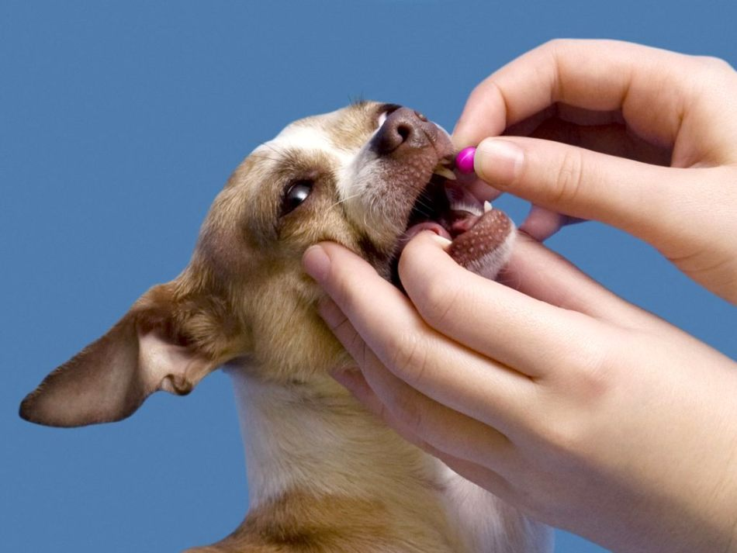
Лечение необходимо направить на устранение основных симптомов заболевания и поддержание иммунной системы организма.
В первые дни заболевания на стадии виремии показано введение иммуноглобулина и специфической гипериммунной сыворотки с одновременным применением противовирусных препаратов (фоспренил, неоферон, реаферон).
Для стимулирования иммунной системы назначают иммуномодуляторы (риботан, циклоферон, камедон). Общестимулирующая терапия основана на витаминотерапии.
При кишечной форме чумы собак важнейшей мерой является борьба с обезвоживанием организма и нарушениями электролитного баланса.
Для устранения возбуждения и судорог назначают противосудорожные и успокаивающие препараты.

Slide 23


